Slide 1
Web Service Recommendation
汇报人：杨扬
导师：张明卫

Slide 2
01
研究背景
02
现有工作
Research Background
Related Work
目录
03
理论研究
04
个人想法
CONTENTS
Theoretical Research
Thinking
05
参考文献
References

Slide 3
PART
ONE
研究
背景

Slide 4
研究背景
用户找到一大堆功能相同的服务，用哪个？
QOS
Web服务的数量
推荐满足用户功能性需求的高质量服务
用户查询的词与服务描述词不匹配，怎么推荐满足用户需求的的服务？
Functional

Slide 5
PART
TWO
现有工作

Slide 6
QOS（Quality of Service）
Region-aware; Location-aware
QOS Predication
 | Service1 | Service2 | Service3 | …… | Servicen
User1 | 1 | 0.5 | 0.7
User2
…… |  |  |  |  | 1
Usern |  | 1.5 |  | 3
Recommendation
Collaborate Filtering
我们可以通过用户与用户之间的相似度，找到与目标用户最相似的用户，然后通过该用户给目标用户推荐目标用户还未评测过的服务。通过服务相似来推荐同理。

Slide 7
Functional Recommendation
WSDL text
一般情况下是user query或mashup的描述性信息与WSDL文档的一个匹配；
类似检索系统
TF/IDF算法
LSTM基于语义的推荐
为了满足匹配，需要解决WSDL文档描述性信息不足问题：1.通过mashup扩充信息 2.通过stacked denoising autoencoders (SDAE) 去提取主要特征来进行匹配
Service Usage History
SVM（非CCF论文）

Slide 8
满足用户功能性需求的高质量服务
Region-aware; Location-aware
The value of QOS
 | Service1 | Service2 | Service3 | …… | Servicen
User1 | 1 | 0.5 | 0.7
User2
…… |  |  |  |  | 1
Usern |  | 1.5 |  | 3
WSDL text
<RECORD>
<name>#blue</name>
<description>
#blue is a service that stores text messages in a conversational style. with this api, client apps can, on behalf of users, do almost anything that can be done through the #blue website. this includes reading and sending messages, creating and updating contacts, and marking messages as favorites. the service is only available to o2 subscribers in the uk at this time. the api uses restful calls and responses are formatted in json.
</description>
<primary_category>messaging</primary_category>
<secondary_categories>england</secondary_categories>
<date>tuesday, april 19, 2011 - 11:38</date>
<identification>#bluetuesday, april 19, 2011 - 11:38</identification>
</RECORD>
Service Usage History

Slide 9
PART
THREE
理论研究

Slide 10


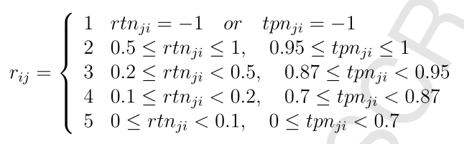

SVM
Dataset-WS-Dream
[0,0,1,0,0…,0]
339个user
5评分最高，1评分最低，根据评分可划分正反例
Training set

Slide 11
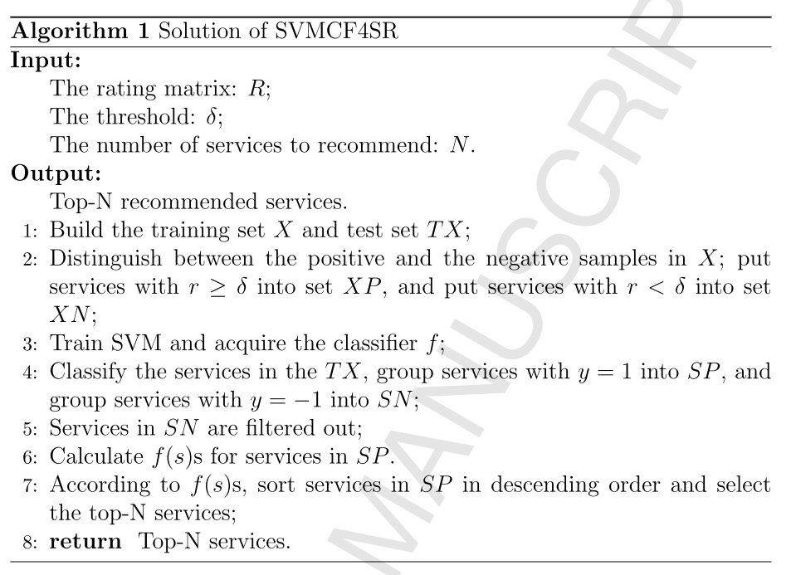
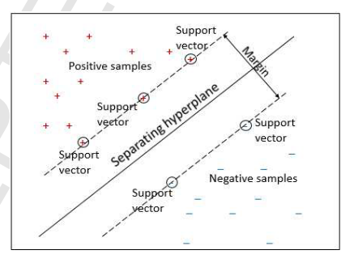
SVM
Details

Slide 12
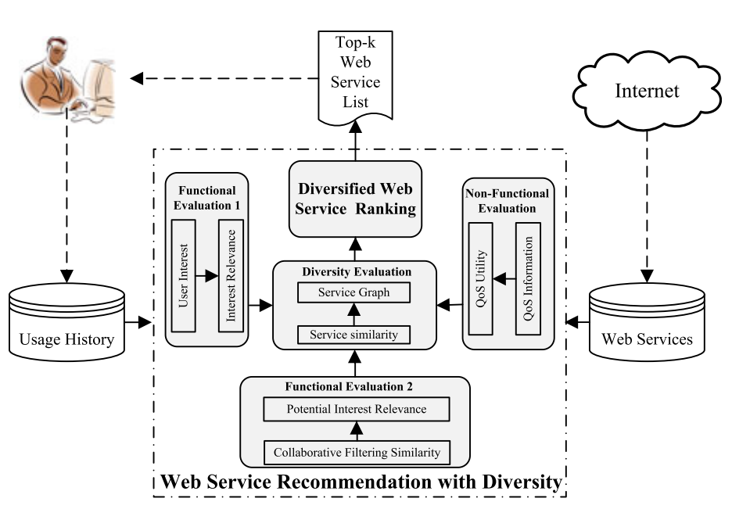
WSRD
Framework

Slide 13




WSRD
Functional Evaluation 1
Functional Evaluation Based on Historical User interest
1.计算第i个WSDL文档里第j个词项的频率
2.计算第j个词的文档频率
3.计算第j个词的权重
4.计算第i个WSDL文档与第j个文档的文档相似度
向量化的文档，里边每个维表示该词的权重wi,j

Slide 14



WSRD
Functional Evaluation 1
Functional Evaluation Based on Historical User interest
最后一步是前面几步的综合，这一步将最近所有被某个用户使用过的服务的WSDL文件合成一个文件，并在这个文件里填入用户的query log以及用户的配置文件并命名为BigWSDL+。之后通过TF/IDF算法转换该文件为一个文件向量wui，最后通过第四步最后一个公式计算wui与某一文档之间的相似度
但是评估两个服务的相似性并不只取决于服务WSDL文档的相似性，还取决于服务的操作即
和为1

Slide 15



WSRD
Functional Evaluation 2
Functional Evaluation Based on Potential User interest
Functional Evaluation1算出了某服务active user的历史兴趣的相关性，但没有计算出active user可能的潜在性兴趣。所以Functional Evaluation2通过other user去计算active user的潜在性兴趣。此部分采用的是协同过滤算法。
需要有user-service调用矩阵，0表示没有使用过该服务，1表示使用过该服务
表示useri与userj共同使用过的服务
用与user u相似度最大的用户的使用服务记录，作为user u的潜在兴趣；记为

Slide 16

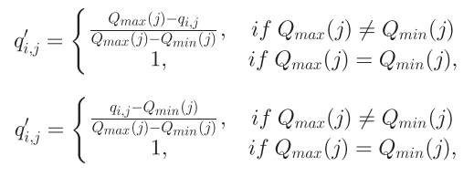


WSRD
Non-Functional Evaluation
假设我们一共有m种QOS值比如响应时间、可靠性，吞吐量这些种类。一共有很多个服务，上边的式子表示第i个服务的m个QOS值
标准化过程：目的是为了让QOS值分布在0到1之间，值越大，服务质量越高
标记用户u对服务i的QOS偏好
标准化处理后服务i的QOS值
W>0所有W相加等于1
用户u对服务i的QOS偏好

Slide 17
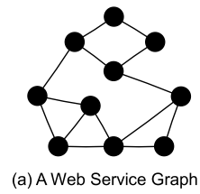

WSRD
Diversity Evaluation
节点为服务；当服务与服务之间的相似度超过一定值时，这两个服务才有边
假设初始节点数为K，定义与当前图内节点有边相连的节点为拓展节点，由当前图内节点与拓展节点所构成的图叫拓展图，记拓展图内节点为|N(S)|个
拓展比率 |N(S)|/K, 拓展比率越大，服务多样性越高
和为1，标记因子重要性
对每个节点进行分数计算

Slide 18


WSRD
Diversified Web Service Ranking
λ为平衡因子，平衡score与diversity之间的选择

Slide 19
PART
FOUR
个人想法

Slide 20
个人想法
如何推荐满足用户功能性需求的高质量服务
一个地区哪些服务质量更高
Functional部分
可以通过普通的时序神经网络来解决，使用Service Usage History数据
QOS部分
可以通过引入地理信息来解决
[1,1,0,0,1,0…,0,0]
[1,0,0,1,1,0…,0,0]
5825 Web service
5825 Web service

Slide 21
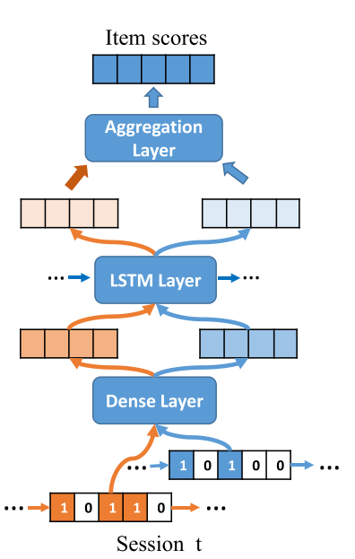
个人想法
一个地区哪些服务质量更高
1.分区问题
2.特征提取问题
Functional部分：
Service Usage History数据
QOS部分
可以通过引入地理信息来解决
[1,1,0,0,1,0…,0,0]
[1,0,0,1,1,0…,0,0]
5825 Web service
5825 Web service

Slide 22
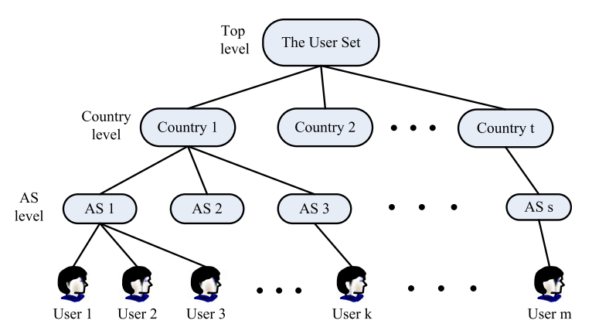
个人想法
1.分区问题
2.特征提取问题

Slide 23

用户1在t3时刻所属地区的高质量服务特征
个人想法
[1,1,0,0,1,0…,0,0]
Training data
5825 Web service
$${[(U}_{1}^{t_{1}},L_{1}),\left(U_{1}^{t_{2}},L_{1}\right),{(U}_{1}^{t_{3}},L_{1}),U_{1}^{t_{4}}]$$
数据
标签
T1时刻用户1使用过的服务向量
[1,0,0,1,1,0…,0,0]
5825 Web service

Slide 24
PART
FIVE
参考文献

Slide 25
References
[1] Zhong, Y., Fan, Y., Tan, W., & Zhang, J. (2018). Web Service Recommendation with Reconstructed Profile from Mashup Descriptions. IEEE Transactions on Automation Science and Engineering, 15(2), 468–478. https://doi.org/10.1109/TASE.2016.2624310
[2] Bai, B., Fan, Y., Tan, W., & Zhang, J. (2020). DLTSR: A Deep Learning Framework for Recommendations of Long-Tail Web Services. IEEE Transactions on Services Computing, 13(1), 73–85. https://doi.org/10.1109/TSC.2017.2681666
[3] Ren, L., & Wang, W. (2018). An SVM-based collaborative filtering approach for Top-N web services recommendation. Future Generation Computer Systems, 78, 531–543. https://doi.org/10.1016/j.future.2017.07.027
[4] Kang, G., Tang, M., Liu, J., Liu, X. F., & Cao, B. (2016). Diversifying web service recommendation results via exploring service usage history. IEEE Transactions on Services Computing, 9(4), 566–579. https://doi.org/10.1109/TSC.2015.2415807
[5] Kang, G., Tang, M., Liu, J., Liu, X. F., & Cao, B. (2016). Diversifying web service recommendation results via exploring service usage history. IEEE Transactions on Services Computing, 9(4), 566–579. https://doi.org/10.1109/TSC.2015.2415807
[6] Chen, X., Zheng, Z., Liu, X., Huang, Z., & Sun, H. (2013). Personalized QoS-aware web service recommendation and visualization. IEEE Transactions on Services Computing, 6(1), 35–47. https://doi.org/10.1109/TSC.2011.35

Slide 26
THANKS

